Slide 1

9 декабря – международный день борьбы с КОРРУПЦИЕЙ

Slide 2

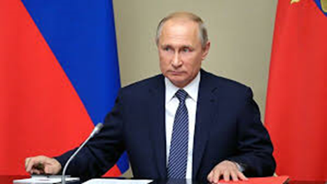

О КОРРУПЦИИ
Коррупция «есть корень, из которого вытекают во все времена и при всяких соблазнах презрение ко всем законам» Томмас Гоббс
«Коррупция деморализует общество, разлагает власть и государственный аппарат» В.В. Путин, Президент РФ
Английский философ-материалист, один из основателей современной политической философии, теории общественного договора и теории государственного суверенитета.

Slide 3
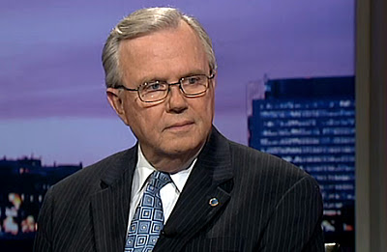
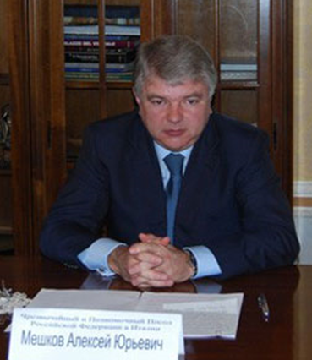
Ежегодно 9 декабря отмечается Международный день борьбы с коррупцией. В этот день в 2003 году в мексиканском городе Мерида на Политической конференции высокого уровня было объявлено о решении учредить Международный день борьбы с коррупцией и открыта для подписания Конвенция ООН против коррупции: «для противодействия коррупции, «наносящей ущерб развитию стран и представляющей угрозу демократии и режиму правового государства».
.
Специальный представитель Генерального секретаря ООН Ганс Корелл: «Не попадайтесь в болото коррупции!»
Россия в числе первых стран подписала Конвенцию. В своем выступлении на конференции глава российской делегации замминистра иностранных дел РФ Алексей Мешков подчеркнул: «Россия ведёт с коррупцией бескомпромиссную борьбу и готова к конструктивному взаимодействию на антикоррупционном фронте со всеми государствами и соответствующими международными организациями».

Slide 4
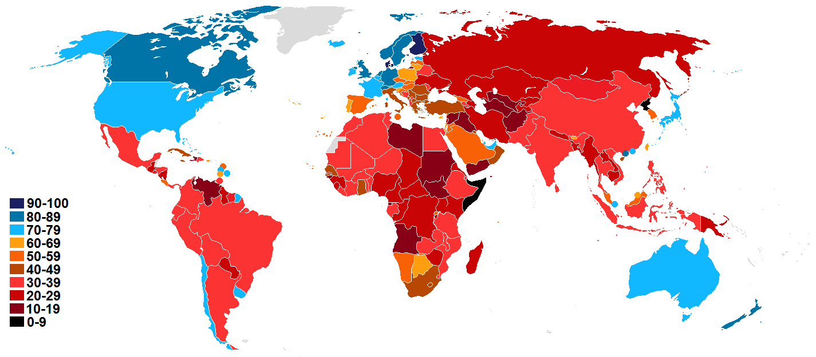
Индекс восприятия коррупции в разных странах мира в 2019 г.

Slide 5




ПРОТИВОДЕЙСТВИЕ КОРРУПЦИИ в МИРЕ
СИНГАПУР
Сингапурская стратегия борьбы с коррупцией - отличается строгостью и последовательностью, основываясь на «логике в контроле за коррупцией»: - регламентировали действия чиновников, - устранили двусмысленность во всех законах, -отменили многие разрешения и лицензирования, - последовательно и неукоснительно соблюдали принцип верховенства закона и равенства всех перед законом, - упростили процедуры, - министры, уличенные в коррупции были приговорены к реальным срокам заключения. Сингапур занимает лидирующее место в мире по отсутствию коррупции, экономической свободе и развитию.
ШВЕЦИЯ
В Швеции был разработан и начал исполняться комплекс мер направленных на полное исключение меркантильных соображений у чиновников.
Госрегулирование было основано на стимулах честного и ответственного управления – через налоги, льготы и субсидии, а не с помощью запретов и разрешений, получаемых из тех или иных органов власти. Спустя всего несколько лет честность стала социальной нормой среди бюрократии.
США
В США используются чрезвычайная жесткость законов, штрафы в тройном размере взятки, тюремное заключение до 15 лет, при отягчающих обстоятельствах – до 20 лет. Поощрение чиновник может получить только официально. Нет иммунитета для должностных лиц.

Slide 6



ПРОТИВОДЕЙСТВИЕ КОРРУПЦИИ в МИРЕ
ФИНЛЯНДИЯ
Финляндская стратегия борьбы с коррупцией: фактическое отсутствие специального закона о коррупции. Коррупция рассматривалась как часть уголовной преступности и регулировалась на всех уровнях законодательства, норм и других систем контроля. Особенностью Финляндии было сравнительно мягкое наказание за получение взятки чиновниками — от штрафа до 4 лет лишения свободы.
КОРЕЯ
В Корее внедрена «культура прозрачности», система контроля действий чиновников – право расследования коррупции любому гражданину.
КИТАЙ
Китай в борьбе с коррупцией использует превалирование репрессивных мер воздействия. Создан Антикоррупционный комитет. За коррупционные преступления предусмотрена смертная казнь (1200 чел. - расстреляны, 8000 бежали из страны). Запрет заниматься бизнесом детям и родственникам.

Slide 7

ПРОТИВОДЕЙСТВИЕ КОРРУПЦИИ в РФ
международное законодательство:
- Конвенция об уголовной ответственности за коррупцию. — Совет Европы. Страсбург: 27.01.1999.
- Конвенция о гражданско-правовой ответственности за коррупцию. — Совет Европы.
- Конвенция ООН против коррупции, 31.10.2003 и другие.

Slide 8

ПРОТИВОДЕЙСТВИЕ КОРРУПЦИИ в РФ
российское законодательство:
- Федеральный закон «О ратификации Конвенции ООН против коррупции» от 08.03.2006.
- Федеральный закон «О противодействии коррупции» от 25.12.2008 № 273-ФЗ.
-Указ Президента Российской Федерации «О национальном плане противодействия коррупции на 2018-2020 годы» от 29.06.2018 г. № 378 и другие.

Slide 9

ПРОТИВОДЕЙСТВИЕ КОРРУПЦИИ в РФ
Статья 1 Федерального закона Российской Федерации № 273-ФЗ от 15.12.2008 «О противодействии коррупции» : коррупция -
- злоупотребление служебным положением, - дача взятки, - получение взятки, - злоупотребление полномочиями, коммерческий подкуп - либо иное незаконное использование физическим лицом своего должностного положения вопреки законным интересам общества и государства в целях получения выгоды в виде денег, ценностей, иного имущества или услуг имущественного характера, иных имущественных прав для себя или для третьих лиц либо незаконное предоставление такой выгоды указанному лицу другими физическими лицами, а также совершение указанных действий от имени или в интересах юридического лица.

Slide 10
ПРОТИВОДЕЙСТВИЕ КОРРУПЦИИ в РФ
Согласно статье 13 Закона граждане РФ, иностранные граждане и лица без гражданства за совершение коррупционных правонарушений несут:
- уголовную,
- административную,
- гражданско-правовую
- дисциплинарную ответственность в соответствии с законодательством Российской Федерации.

Slide 11

ПРОТИВОДЕЙСТВИЕ КОРРУПЦИИ в РФ Закон причисляет к коррупционным такие преступления:
- мошенничество и его виды (ст. 159-159.6 УК РФ), - присвоение или растрата (ст. 160)(с использованием служебного положения), - злоупотребление должностными полномочиями (ст. 285), - незаконное участие в предпринимательской деятельности(ст. 289), - получение взятки (ст. 290), - дача взятки (ст. 291), - посредничество во взяточничестве (ст. 291.1), - служебный подлог (ст. 292), - воспрепятствование законной предпринимательской деятельности (ст.169), - легализация (отмывание) денежных средств или иного имущества, приобретенных преступным путем (ст.ст.174, 174.1) - приобретение или сбыт имущества, заведомо добытого преступным путем (ст. 175), - ограничение конкуренции (ст. 178), - коммерческий подкуп (ст. 204).

Slide 12


ПРОТИВОДЕЙСТВИЕ КОРРУПЦИИ в РФ
За преступления коррупционной направленности Уголовным кодексом Российской Федерации установлены санкции, которые предусматривают следующие виды наказаний:
- штраф; - лишение права занимать определенные должности или заниматься определенной деятельностью; - обязательные работы; - исправительные работы; - принудительные работы; - ограничение свободы; - лишение свободы на определенный срок (до 15 лет).

Slide 13
ПРОТИВОДЕЙСТВИЕ КОРРУПЦИИ в РФ
Основные составы административных правонарушений коррупционного характера, предусмотренных Кодексом Российской Федерации об административных правонарушениях (КоАП РФ):
- подкуп избирателей и другие правонарушения в период избирательной компании(ст. ст. 5.16, 5.17, 5.20, 5.45, 5.47, 5.50 КоАП РФ); - мелкое хищение (путем присвоения или растраты) (ст. 7.27); - в сфере закупок товаров, работ, услуг для обеспечения государственных и муниципальных нужд (ст. 7.29, 7.30, 7.32); - в сфере заключения государственного контракта по государственному оборонному заказу (ст.ст. 7.29. 1, 7.29.2); - ограничение конкуренции органами власти, органами местного самоуправления (ст. 14.9); - использование служебной информации на рынке ценных бумаг (ст. 15.21); - незаконное вознаграждение от имени юридического лица (ст. 19.28); - незаконное привлечение к трудовой деятельности государственного служащего (бывшего государственного (муниципального) служащего (ст. 19.29).

Slide 14

ПРОТИВОДЕЙСТВИЕ КОРРУПЦИИ в РФ
За совершение административных правонарушений коррупционной направленности Кодексом Российской Федерации об административных правонарушениях установлены санкции, которые предусматривают виды наказаний:
- административный штраф;
- административный арест (до 15 суток);
- дисквалификация.

Slide 15


Телефонная линия «противодействие коррупции» 8 800 250 47 04
- «телефон доверия» по вопросам противодействия коррупции в Рособрнадзоре +7 (495) 608-74-85;
- Минобразование Ростовской области «Стоп, коррупция!» - 8(863) 240-41-91;

